Slide 1



Slide 2








Slide 3
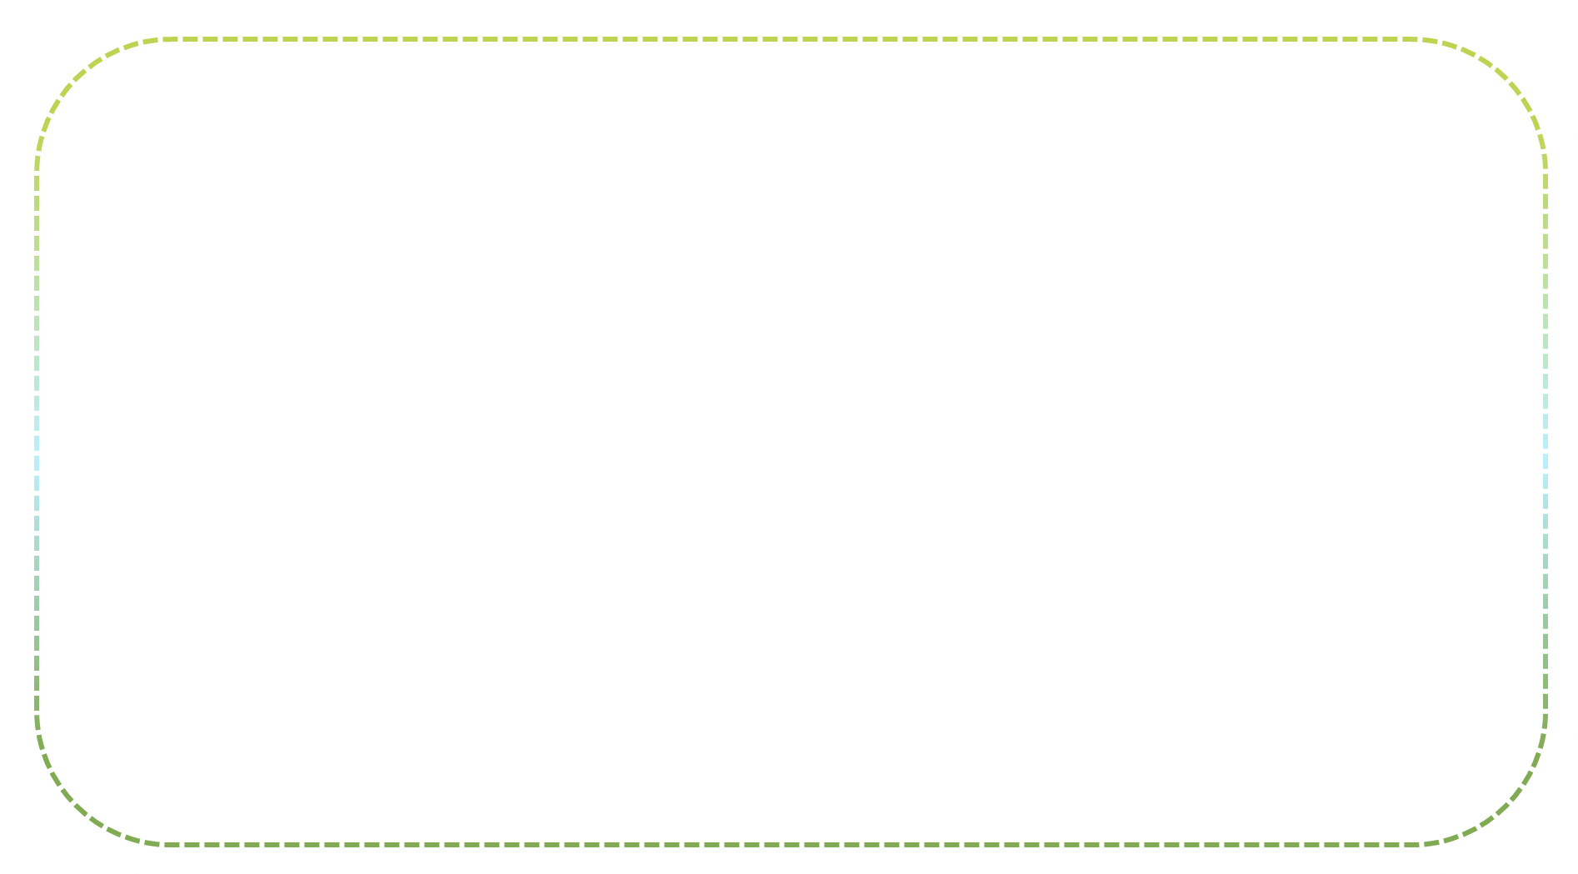



Đây là dấu câu nào?
-

Slide 4
Đây là dấu câu nào?
“ ”

Slide 6
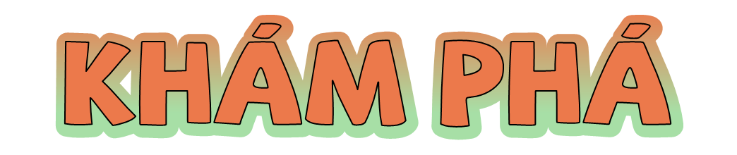

Slide 7

Dấu ngoặc kép trong mỗi câu dưới đây dùng để làm gì?
a. Bà Triệu là một trong những vị anh hùng đầu tiên của nước ta. Người dân Việt Nam mãi tự hào về chí khí của bà: “Tôi muốn cưỡi cơn gió mạnh, đạp luồng sóng dữ, chém cá kình ở biển khơi, đánh đuổi quân Ngô giành lại giang sơn, cởi ách nô lệ,…!”.
Đánh dấu lời đối thoại của nhân vật
b. Khi nhà Nguyên cho quân sang xâm lược nước ta lần thứ ba, vua Trần hỏi Hưng Đạo Vương: “Thế giặc năm nay thế nào?”. Trần Hưng Đạo phân tích: “Tâu bệ hạ, nay chúng sang thì quân ta đã quen đánh trận. Trong khi đó, quân giặc đi đường xa, mệt mỏi, lại đã từng bị thua nên chúng vẫn còn khiếp sợ. Bởi vậy thần thấy tất phá được chúng.”.
Đánh dấu phần trích dẫn trực tiếp lời của người khác
Notes:
GV cho HS thảo luận nhóm và chia sẻ

Slide 8
Tác dụng của dấu ngoặc kép
Đánh dấu lời đối thoại của nhân vật.
Đánh dấu phần trích dẫn trực tiếp lời của người khác
Notes:
Mời HS nhắc lại tác dụng của dấu ngoặc kép

Slide 9

Chọn dấu ngoặc kép hoặc dấu gạch ngang thay cho ô vuông.
a. Gặp vua, Quốc Toản quỳ xuống tâu:
Cho giặc mượn đường là mất nước. Xin bệ hạ cho đánh!
Nói xong, câu tự đặt thanh gươm lên gáy, xin chịu tội.
Vua cho Quốc Toản đứng dậy, ôn tồn bảo:
Quốc Toản làm trái phép nước, lẽ ra phải trị tội. Nhưng còn trẻ mà đã biết lo việc nước, ta có lời khen.
(Theo Nguyễn Huy Tưởng)

Slide 10
Chọn dấu ngoặc kép hoặc dấu gạch ngang thay cho ô vuông.
b. Năm 1285, giặc Nguyên sang cướp nước ta. Trần Bình Trọng, danh tướng đời Trần, chỉ huy một cánh quân, không may sa vào tay giặc. Giặc dụ dỗ ông đầu hàng, hứa phong tước vương cho. Trần Bình Trọng khảng khái trả lời: Ta thà làm ma nước Nam chứ không thèm làm vương đất Bắc. .
(Theo Tiếng Việt 3, tập hai, năm 2006)
Notes:
Gv yêu cầu HS thảo luận nhóm và chia sẻ

Slide 11
Chọn dấu ngoặc kép hoặc dấu gạch ngang thay cho ô vuông.
a. Gặp vua, Quốc Toản quỳ xuống tâu:
Cho giặc mượn đường là mất nước. Xin bệ hạ cho đánh!
Nói xong, câu tự đặt thanh gươm lên gáy, xin chịu tội.
Vua cho Quốc Toản đứng dậy, ôn tồn bảo:
Quốc Toản làm trái phép nước, lẽ ra phải trị tội. Nhưng còn trẻ mà đã biết lo việc nước, ta có lời khen.
-
-
(Theo Nguyễn Huy Tưởng)

Slide 12
Chọn dấu ngoặc kép hoặc dấu gạch ngang thay cho ô vuông.
b. Năm 1285, giặc Nguyên sang cướp nước ta. Trần Bình Trọng, danh tướng đời Trần, chỉ huy một cánh quân, không may sa vào tay giặc. Giặc dụ dỗ ông đầu hàng, hứa phong tước vương cho. Trần Bình Trọng khảng khái trả lời: Ta thà làm ma nước Nam chứ không thèm làm vương đất Bắc. .
“
”
(Theo Tiếng Việt 3, tập hai, năm 2006)

Slide 13
Khi dùng dấu ngoặc kép và dấu gạch ngang để đánh dấu lời thoại nhân vật cần lưu ý:
Dùng dấu gạch gang thì lời thoại phải viết xuống dòng.
Dùng dấu ngoặc kép thì không được viết xuống dòng.
Notes:
Mời HS nêu sự khác biệt khi dùng dấu ngoặc kép và dấu gạch ngang khi đánh dấu lời thoại của nv.

Slide 14

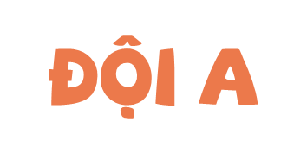
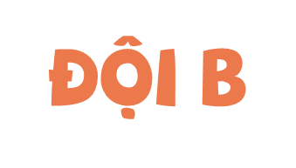

Tìm thêm 1 – 2 ví dụ có sử dụng dấu ngoặc kép trong các bài em đã học (ví dụ: Học nghề; A lô, tớ đây; Sự tích ông Đùng, bà Đùng,…)
Notes:
GV tổ chức trò chơi, thi viết lên bảng tên các bài đọc

Slide 15

Dấu ngoặc kép và dấu gạch ngang dùng để làm gì?
Notes:
GV mời Hs nêu lại các tác dụng của dấu ngoặc kép và dấu gạch ngang. Nhắc lại những điều cần lưu ý khi sử dụng.

